Slide 1
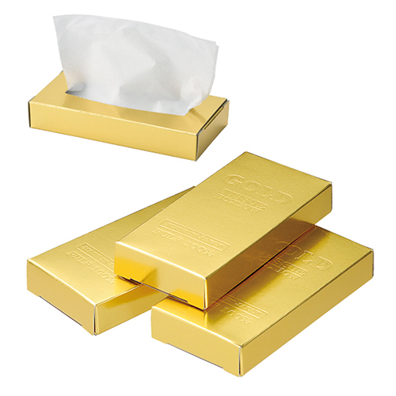
【提案書】
ミニミニゴールドBOXティッシュ10Ｗ
特徴
ゴールドバー風の高級感あるボックスデザインがインパクトのある箱ティッシュです。中身はスタンダードな白色ですので使いやすく、イベント等のちょっとした特典用などに最適です。
納期
納期スペース
仕様
素 材 ： パルプ
包 装 ： 化粧箱
生産国 ： 日本
注意事項 ： カートン割れ不可
お見積
お見積りスペース

